Slide 1
TRƯỜNG MẦM NON tuổi hoa
LĨNH VỰC PHÁT TRIỂN NHẬN THỨC
HOẠT ĐỘNG KHÁM PHÁ
Chủ đề: Gia đình
Đề tài:Trò chuyện về những người thân trong gia đình bé.
Đối tượng:Trẻ 4-5 tuổi
Thời gian:25-30 phút
Người dạy:Nguyễn Thị Nga

Slide 2
Hoạt động 1:Ổn định tổ chức,gây hứng thú
Hát và vận động theo nhạc bài hát: «Cả nhà thương nhau»

Slide 3
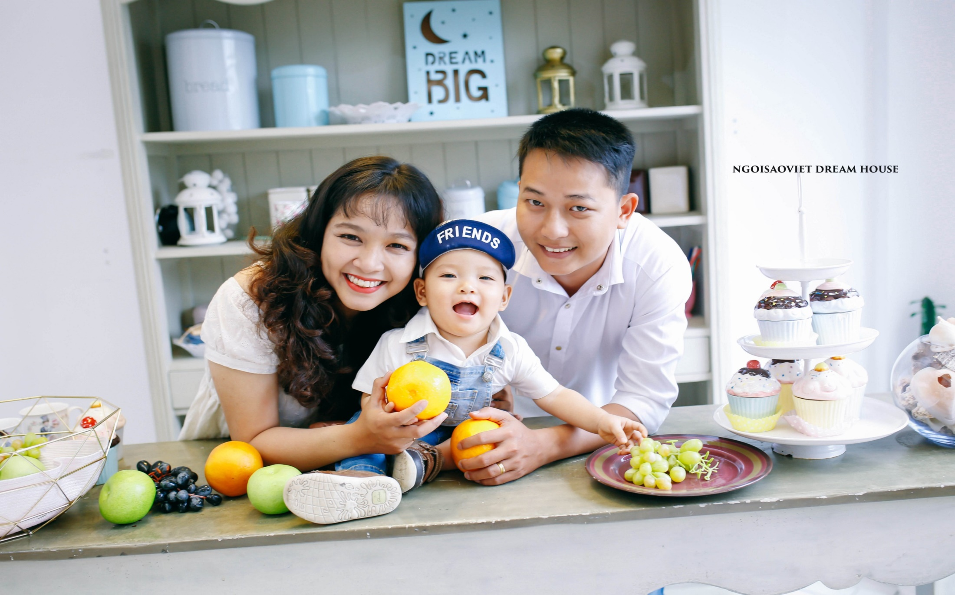
1,Gia đình ít con

Slide 4
2,Gia đình nhiều con

Slide 5
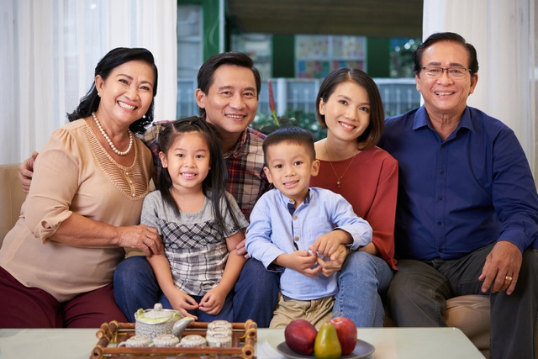
3.Gia đình lớn

Slide 6
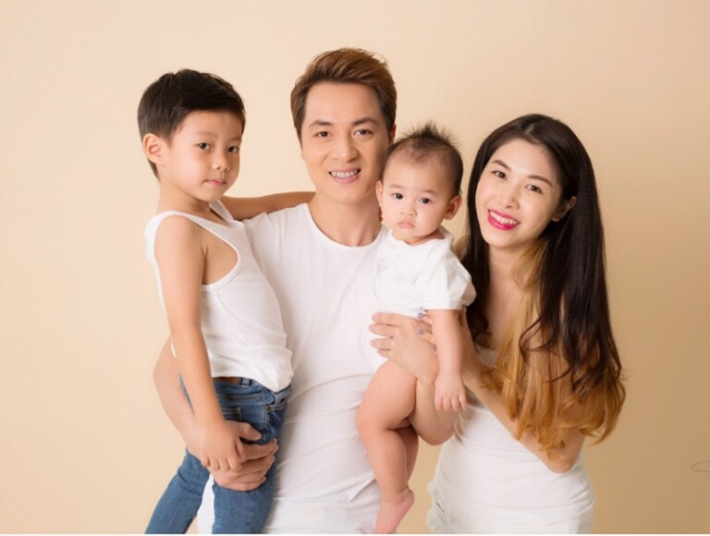
4.Gia đình nhỏ

Slide 7
So sánh sự khác nhau giữa 2 gia đình

